Slide 1

超宜居星球
60112鍾定栩

Slide 2
目錄
研究動機 P.3
研究目的 P.4
研究方法 P.5
研究過程 P.6
研究結果 P.13
感想 P.14
名詞解釋 P.15
資料出處 P.16

Slide 3
研究動機
因為人口爆炸、氣候變遷等問題，地球漸漸變得不適合人類居住，於是開始尋找宇宙中其他適合生物居住的星球。因此，我想藉著這個機會，了解人類需要哪些條件才能生存，並尋找「超宜居星球」。

Slide 4
研究目的
了解人類的生活條件，並尋找「超宜居星球」。

Slide 5
研究方法
文獻研究法

Slide 6
研究過程
地球——是我們的家園，它孕育出了許許多多的生命；但是，我們人類也讓地球出現了許多問題，而漸漸變得不適合人類居住。

Slide 7
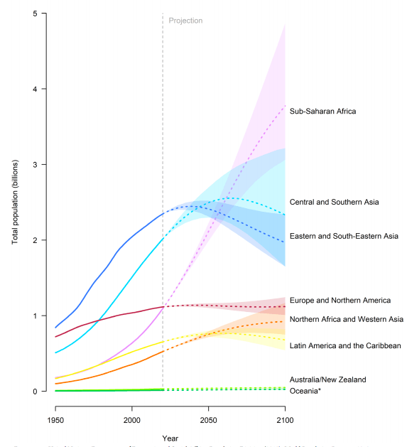
研究過程-人口爆炸
人口爆炸的原因主要是因為出生率增加，以及死亡率降低所造成。
近年來各個地區的人口變化不盡相同，參考右圖。
↑不同地區人口變化；取自聯合國文件World Population Prospects 2019 Highlights

Slide 8
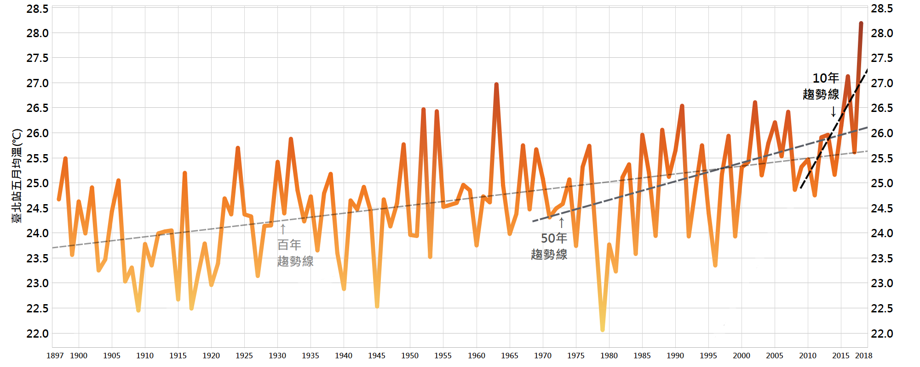
研究過程-氣候變遷
另外，近年來因為溫室效應，導致氣溫節節升高。
右圖中，趨勢線越來越陡，可看出氣溫逐漸升高的趨勢。
↑1897~2018年溫度變化及趨勢圖；取自臺灣氣候變遷推估資訊與調適知識平台

Slide 9
研究過程
因為以上的原因，科學家們開始尋找宇宙中其他的類地行星，並根據以下的條件分析出「超宜居星球」：
質量：大約2 M⊕^{[1]}。
半徑：為了維持與地球相近的密度，半徑應該要在1.2到1.3 R⊕^{[2]}。
溫度：表面平均溫度大約298 K^{[3]}（25 °C）。
比太陽年齡（45億年）更老，才能有更多時間可以讓生命誕生與演化。
大氣層：密度比地球大氣層更高，且氧氣含量要高於地球。可使生命體種類更豐富。

Slide 10
研究過程-克卜勒442b基本資料
目前的資料中，符合最多條件的超宜居星球是克卜勒442b（Kepler-442b）
母恆星：橙矮星
半徑：1.34 R⊕
質量：2.34 M⊕
表面溫度：估計為270.35 K（−2.80 °C）。

Slide 11
研究過程
已知的超宜居星球中，與太陽系最近的也要100光年以上，以目前人類的科技還無法到達。

Slide 12
研究過程
目前，太空中最快的運輸紀錄是由1977年9月5日發射的航海家1號探測器，以時速61722的速度所創下的紀錄。預計在2025年，將會發射派克太陽探測器，將以大約時速690000公里的速度飛行，相當於一年只能走 0.0006光年，要到100光年以外的星球，最少也要16.67萬年，所以科學家們正在研發速度更快，甚至超過光速的太空飛行器。

Slide 13
研究結果
目前已知的超宜居星球距離太陽系皆超過100光年，以人類目前的宇宙飛行器皆無法讓人類登陸。所以人們正在研發「超光速」飛行器，以觀察超宜居星球為目標。

Slide 14
感想
做完這次自由研究之後，我了解到：查資料並不是一件簡單的事，需要經過很多次花了很多時間，卻什麼也沒查到過程；到最後，花費了許多時間和力氣，才能完成一篇研究報告。

Slide 15
名詞解釋
M⊕：地球質量。1 M⊕即一地球質量。
R⊕：地球半徑。1 R⊕即一地球半徑
K：表示溫度的一種方式。0 K(-273.15°C)為絕對零度，在絕對零度以下，所有粒子應該沒有任何活動。

Slide 16
資料出處
聯合國文件World Population Prospects 2019 Highlightshttps://population.un.org/wpp/Publications/Files/WPP2019_Highlights.pdf
臺灣氣候變遷推估資訊與調適知識平台https://tccip.ncdr.nat.gov.tw/km_column_one.aspx?kid=20181031112258
人口過多 - 維基百科，自由的百科全書https://tccip.ncdr.nat.gov.tw/km_column_one.aspx?kid=20181031112258

Slide 17
資料出處
克耳文 - 維基百科，自由的百科全書https://zh.wikipedia.org/zh-tw/%E5%BC%80%E5%B0%94%E6%96%87
超級適居行星 - 維基百科，自由的百科全書https://zh.m.wikipedia.org/zh-tw/%E8%B6%85%E7%B4%9A%E9%81%A9%E5%B1%85%E8%A1%8C%E6%98%9F
世界人口 - 維基百科，自由的百科全書https://zh.wikipedia.org/zh-tw/%E4%B8%96%E7%95%8C%E4%BA%BA%E5%8F%A3

Slide 18
資料出處
超級地球會是人類更好的「家」嗎？質量大10倍反而有助於生命演化- INSIDEhttps://www.inside.com.tw/article/21980-super-earths-could-be-even-better-place-to-live-than-earth
24顆比地球更適宜居住的星球 - YouTubehttps://www.youtube.com/watch?v=PYvZZMPSESk

Slide 19
資料出處
再過 30 年，地球將逼近百億人口 | TechNews 科技新報https://technews.tw/2019/06/21/world-population-prospects/
運輸速度記錄列表 - 維基百科，自由的百科全書-太空https://zh.m.wikipedia.org/zh-tw/%E9%81%8B%E8%BC%B8%E9%80%9F%E5%BA%A6%E8%A8%98%E9%8C%84%E5%88%97%E8%A1%A8#%E5%A4%AA%E7%A9%BA

Slide 20
我的報告到此結束，謝謝大家！

